Slide 2
Это было воинственное и мужественное государство, которое не имело крепостных стен. «Лучшие стены – это наши граждане» - говорили там.
Когда рождался ребенок, его несли к старейшинам на осмотр. Слабого и больного по решению старейшин убивали, сбрасывая в пропасть.

Slide 3
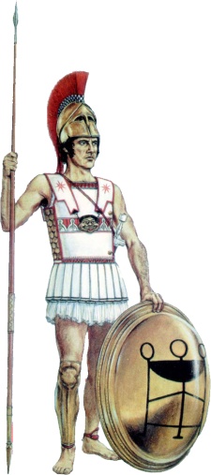
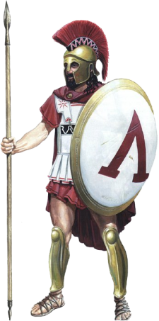
ДРЕВНЯЯ СПАРТА
Notes:
Рисунок журнал Новый солдат № 83

Slide 4
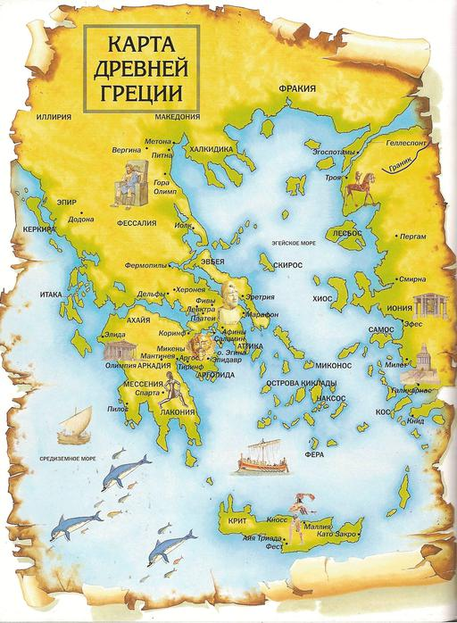

Slide 5
Южная Греция - область Лакония,
юг п-ова Пелопоннес,
в долине р. Эврот - Спарта

Slide 6
ОПРЕДЕЛЯЕМ ПРОБЛЕМУ
Какой была жизнь спартанца?
Почему такое важное значение уделялось войне?
Как воспитывали детей, чтобы они становились воинами?
Какие качества уважали спартанцы?
Развивалась ли их культура?
Какую память в истории оставили они о себе?
Сравните вопросы. Какое наблюдается противоречие?
Какой возникает вопрос? Сравни его со своим.

Slide 7
илоты,
«община равных»,
Совет старейшин,
олигархия
учебник стр.151-152

Slide 8
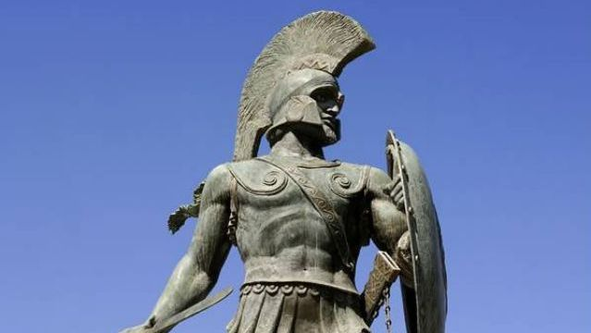
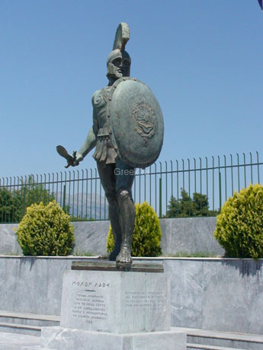

Slide 10
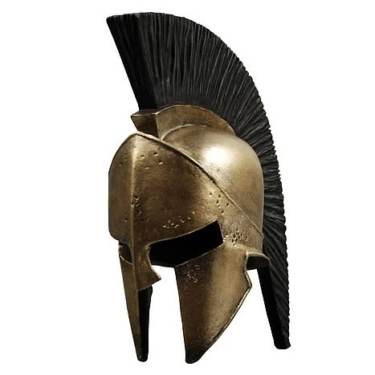
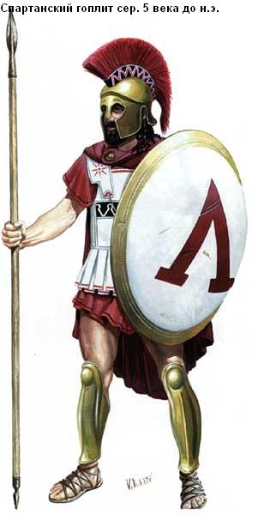
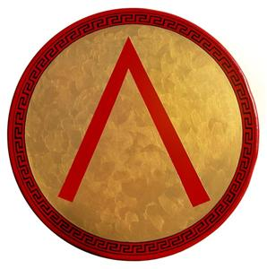
Спартанский щит

Slide 11
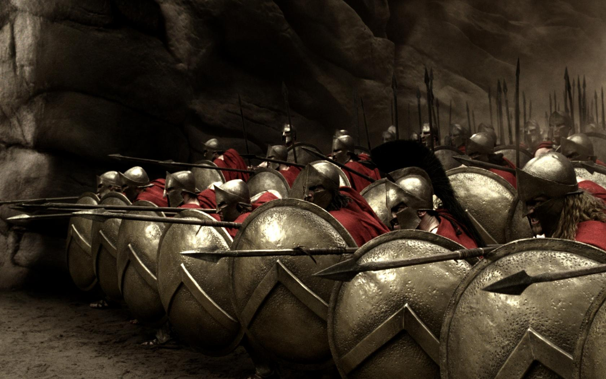
Во время войн спартанцы носили одежды красного цвета:
во-первых, они считали этот цвет более мужественным,
а во-вторых, им казалось, что кроваво-красный цвет должен нагонять ужас на не имеющих боевого опыта противников. Кроме того, если кто из спартанцев будет ранен, врагам это будет незаметно, так как сходство цветов позволит скрыть кровь

Slide 12
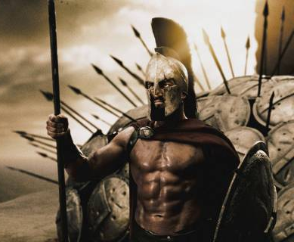
Историческая задача
Одна спартанка хоронила сына, когда к ней подошла старушонка и сказала:
"О женщина! Какое несчастье!" "Нет, - ответила она. - Клянусь богами! Это счастье. Ведь я родила его, чтобы он умер за Спарту. Так и случилось!"

Slide 13
Динамическая пауза

Slide 14
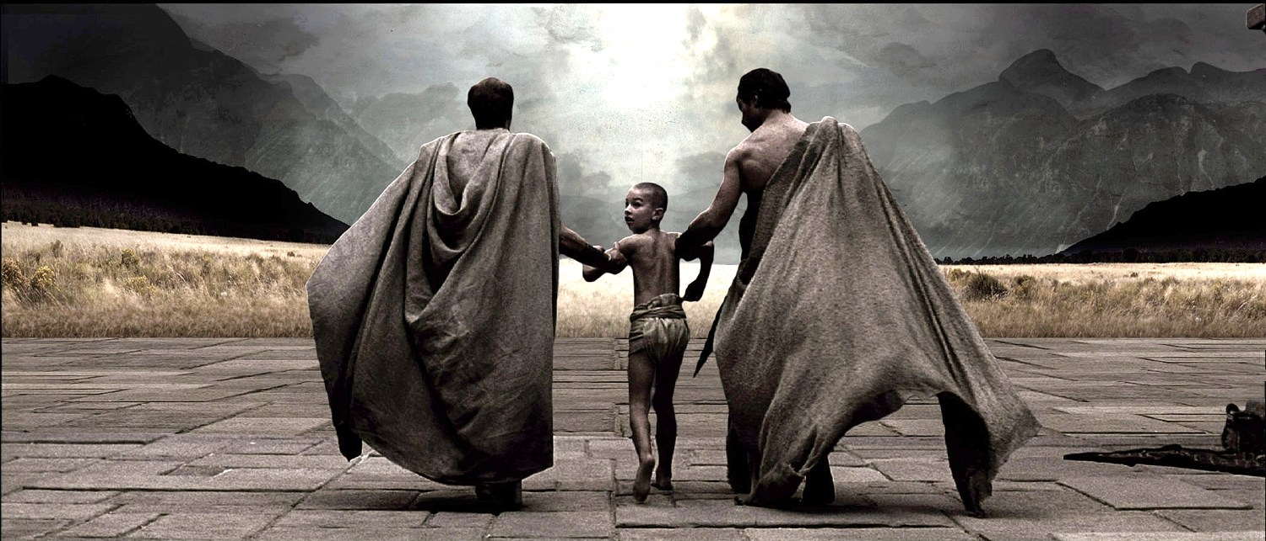
Воспитание спартанцев

Slide 15
Историческая задача
Одна ионянка хвасталась перед спартанкой своим великолепным нарядом, но та, показав на своих четверых хорошо воспитанных сыновей, сказала: "Вот что отличает хорошую и благородную женщину, только это возвышает и лишь этим следует гордиться".

Slide 17
Лаконичная речь
Однажды спартанка, вручая сыну щит, внушала ему: "Или с ним, сын мой, или на нем».
Ксеркс, царь Персии прислал к Фермопилам гонца с двумя словами: «Сложи оружие». Леонид ответил тоже двумя словами: «Приди, возьми».

Slide 19
Какими были спартанцы?
Докажите, что лучшими «стенами» для Спарты были ее граждане.
Составьте список личных качеств, которые воспитывались у спартанцев.

Slide 20
Спартанка, отправив в бой своих пятерых сыновей, стояла на окраине города, ожидая исхода битвы. Подошедший к городу человек на ее вопрос рассказал, что все ее сыновья погибли. "Не об этом я тебя спрашивала, - закричала женщина, - а о нашей родине". И когда тот сообщил, что спартанцы одержали победу, она воскликнула: "Раз так, я с радостью принимаю весть о смерти моих сыновей".

Slide 21
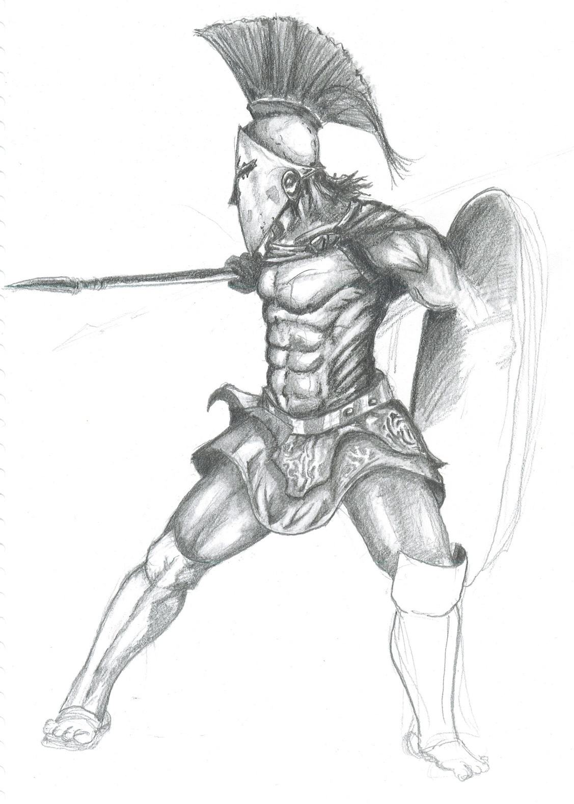

Slide 22
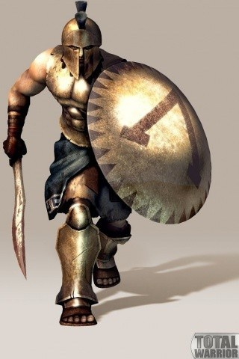

Slide 23
http://simposium.ru/node/1065
http://klein.zen.ru/pravda/001/plutarh/Plu_Sparta1.shtml

